Slide 1
TRƯỜNG ĐẠI HỌC DUY TÂN – KHOA SAU ĐẠI HỌC
BÁO CÁO GIỮA KỲ MÔN HỆ CHUYÊN GIA
QUY TRÌNH PHÁT TRIỂN HỆ CHUYÊN GIA VÀ VÍ DỤ
Hướng dẫn : PGS.TS. Hoàng Văn Dũng
Thực hiện : Phạm Minh Tuấn
Võ Đình Hiếu
Nguyễn Anh Quân
Lớp học : K22MCS

Slide 2
BỐ CỤC CỦA BÁO CÁO
PHẦN 1
Khái niệm Hệ chuyên gia
PHẦN 2
Các bước xây dựng Hệ chuyên gia
CHƯƠNG III
Ví dụ về Hệ chuyên gia

Slide 3
KHÁI NIỆM HỆ CHUYÊN GIA
Hệ chuyên gia là một hệ cơ sở tri thức được thiết kế để hoạt động như một chuyên gia thực thụ trong một lĩnh vực ứng dụng cụ thể nào đó.
Hệ chuyên gia sử dụng các khả năng lập luận để đi tới các kết luận.
Tùy theo thiết kế chương trình mà hệ chuyên gia đưa ra trình tự các hành động cần thực hiện để giải quyết vấn đề.
Tóm lại: Hệ chuyên gia là một hệ thống chương trình máy tính chứa các thông tin tri thức và các quá trình suy diễn về một lĩnh vực cụ thể nào đó để giải quyết các bài toán khó mà đòi hỏi sự uyên bác của các chuyên gia trong ngành.

Slide 4
TẦM QUAN TRỌNG CỦA HỆ CHUYÊN GIA
Tự động hóa các công việc đòi hỏi phải có chuyên gia giải quyết
Tạo ra tính chuyên gia sẵn sàng ở mọi lúc mọi nơi
Tận dụng kiến thức của chuyên gia nghỉ hưu hay chuyển đi nơi khác
Kinh phí thuê chuyên gia rất lớn
Hệ thống ES sẽ hoạt động hiệu quả hơn chuyên gia con người trong cùng một công việc
Hệ thống ES trợ giúp chuyên gia con người

Slide 5
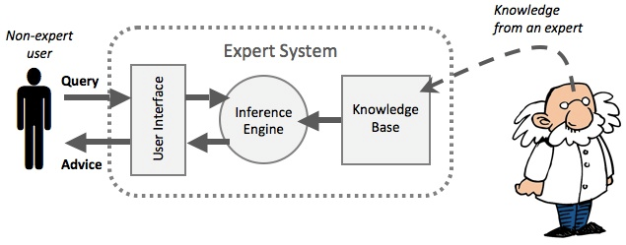
KIẾN TRÚC CỦA HỆ CHUYÊN GIA
Một hệ chuyên gia gồm ba thành phần chính:
Cơ sở tri thức (Knowledge Base)
Máy suy diễn hay mô tơ suy diễn (Inference Engine)
Hệ thống giao tiếp (User Interface)

Slide 6
CƠ SỞ TRI THỨC
Dùng để chứa tri thức trong một lĩnh vực nào đó, tri thức này do chuyên gia con người chuyển giao.
Nó bao gồm các mục sau: các khái niệm cơ bản, các sự kiện, các luật và mối quan hệ giữa chúng
Ví dụ:
Tri thức về bệnh tiểu đường do bác sĩ chuyên khoa bệnh tiểu đường chuyển giao
Tri thức về bất động sản do các chuyên gia về thị trường bất động sản chuyển giao

Slide 7
MÔ TƠ SUY DIỄN
Là bộ xử lý cho tri thức, được mô hình sao cho giống với việc suy luận của chuyên gia con người.
Bộ xử lý này làm việc dựa trên thông tin mà người dùng mô tả về vấn đề, kết hợp với Cơ sở tri thức để đưa ra kết luận hay khuyến nghị

Slide 8
HOẠT ĐỘNG CỦA HỆ CHUYÊN GIA
Người sử dụng cung cấp thông tin, sự kiện qua hệ thống giao tiếp.
Máy suy diễn dựa vào cơ sở tri thức để lập luận và trả về kết quả cho người dùng là lời khuyên hay những gợi ý đúng đắn.
Trong hệ chuyên gia, cơ sở tri thức là thành phần quan trọng nhất, chúng ta có thể bổ sung trong quá trình sử dụng.
Người sử dụng
(User)
Hệ thống giao tiếp
(User Interface)
Máy suy diễn
(Inference Engine)
Cơ sở tri thức
(Knowledge Base)

Slide 9
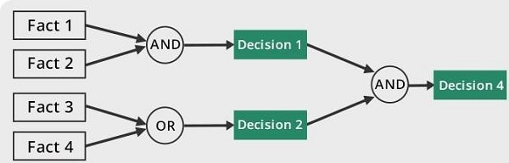
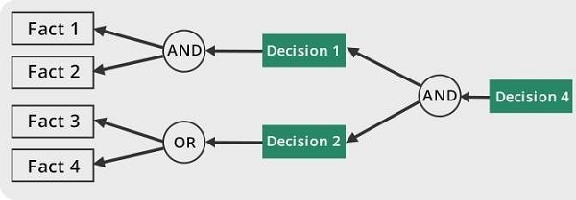
CÁC KỸ THUẬT SUY DIỄN
Là quá trình làm việc với tri thức, sự kiện, chiến lược giải toán để tìm ra kết luận.
Suy luận tiến (forward chaining): áp dụng cho các dạng về: hoạch định, giám sát, điều khiển, diễn dịch.
Suy luận lùi (backward chaining): áp dụng cho các dạng: chuẩn đoán, kê toa, gỡ rối.
Forward chaining
Backward chaining

Slide 10
ỨNG DỤNG CỦA HỆ CHUYÊN GIA
Diễn giải (Interpretation): Mô tả tình huống các dữ liệu thu thập được
Dự báo (Prediction): đưa ra các tri thức về dự báo một tình huống
Thiết kế (Design): Chọn lọc cấu hình phù hợp
Chẩn đoán (Diagnosis): Dựa vào các dữ liệu quan sát được, xác định các lỗi hỏng hóc.
Lập kế hoạch (Planing): Tạo lập các phương án hành động.
Dẫn dắt (Monotoring): So sánh dữ liệu và các kết quả hoạt động.
Gỡ rối (Debugging): Mô tả các phương pháp khắc phục của hệ thống.
Giảng dạy (Instruction): Sửa chữa các lỗi của người học trong quá trình học tập.
Điều khiển (Control): Dẫn dắt dáng điệu tổng thể của hệ thống.

Slide 11
CÁC BƯỚC XÂY DỰNG HỆ CHUYÊN GIA
Hệ chuyên gia được xây dựng qua 6 giai đoạn như sau:
Khởi tạo dự án
Phân tích hệ thống và mô tả
Hậu triển khai
Triển khai
Phát triển hệ thống
Tạo mẫu
1
2
3
4
5
6

Slide 12
1. KHỞI TẠO DỰ ÁN
Định nghĩa vấn đề
Đánh giá nhu cầu
Đánh giá thay thế các giải pháp
Xác minh rằng phương pháp tiếp cận hệ thống chuyên gia là phù hợp
Xem xét vấn đề quản lý

Slide 13
2. PHÂN TÍCH VÀ THIẾT KẾ HỆ THỐNG
Trình bày thiết kế ý tưởng
Quyết định sự phát triển chiến lược
Quyết định nguồn của kiến thức và đảm bảo hợp tác
Chọn tài nguyên máy tính
Thực hiện một nghiên cứu khả thi
Thực hiện phân tích chi phí - lợi ích

Slide 14
3. TẠO MẪU
Xây dựng một nguyên mẫu nhỏ
Kiểm tra, cải thiện và mở rộng nó
Chứng minh và phân tích tính khả thi
Hoàn thành thiết kế.

Slide 15
4. PHÁT TRIỂN HỆ THỐNG
Xây dựng nền tảng kiến thức
Kiểm tra, đánh giá và nâng cao kiến thức nền tảng
Lập kế hoạch tích hợp

Slide 16
5. TRIỂN KHAI
Đảm bảo người dùng chấp nhận
Cài đặt, trình diễn và triển khai hệ thống
Sắp xếp định hướng và đào tạo cho người dùng
Đảm bảo an ninh
Cung cấp tài liệu, Sắp xếp để tích hợp và thử nghiệm hiện trường

Slide 17
6. HẬU TRIỂN KHAI
Hoạt động
Bảo trì
Nâng cấp
Đánh giá định kỳ

Slide 18
GIỚI THIỆU HỆ THỐNG MYCIN
MYCIN là một hệ chuyên gia được phát triển dựa trên các luật và sự kiện giúp cho các thầy thuốc những ý kiến chữa trị các bệnh có liên quan đến sử dụng kháng sinh. MYCIN đã được phát triển bởi Edward Shortliffe và các cộng sự trong những năm đầu 1970 tại Đại học Stanford.
Sử dụng kỹ thuật suy diễn lùi
Có khả năng phân tích và điều khiển
Có tích hợp Meta-Rule
Có thể dùng khi thiếu thông tin hoặc thông tin không chắc chắn.
Dễ sử dụng, giao tiếp bằng tiếng Anh

Slide 19
MỤC ĐÍCH CỦA HỆ THỐNG MYCIN
Là 1 hệ thống dễ sử dụng
Khả năng vận hành đáng tin cậy
Chứa nhiều tri thức liên quan đến kháng sinh, kháng vi
Khả năng xử lý các chỉ dẫn chữa trị không đúng hoặc không đầy đủ
Khả năng giải thích và chỉ dẫn chữa trị

Slide 20
ĐẶC ĐIỂM CỦA HỆ THỐNG MYCIN
Cung cấp các chức năng giải thích HOW, WHY
Lập trình nghiệm suy.
Giải thích kiểu tương tác.
Khả năng phán đoán.
Là một chương trình tra cứu, MYCIN cung cấp cho các thầy thuốc những ý kiến chữa trị có liên quan đến liệu pháp kháng sinh.

Slide 21
KIẾN TRÚC HỆ THỐNG MYCIN

Slide 22
HOẠT ĐỘNG HỆ THỐNG MYCIN
MYCIN có 500 luật và sự kiện rất tiêu biểu, hoạt động của hệ thống như sau:
Yêu cầu thông tin về lâm sàn
Bắt đầu suy luận từ những tri thức hiện có
Đưa ra các phán đoán và lời khuyên
Trả lời các câu hỏi liên quan đến suy luận

Slide 23
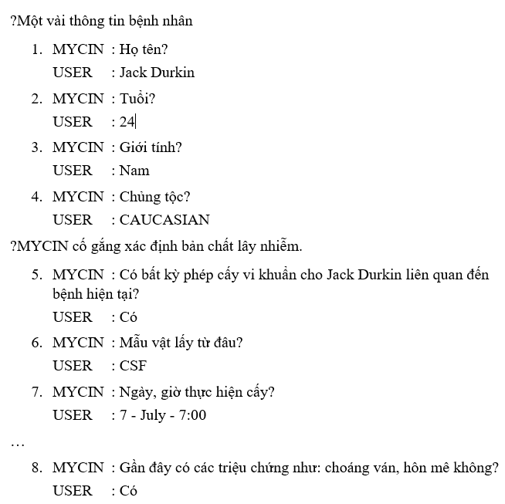
TIẾN TRÌNH HỆ THỐNG MYCIN
Tại mọi thời điểm, người sử dụng có thể yêu cầu hệ thống trả lời các câu hỏi bằng cách đưa vào các lệnh như sau:
WHY? (tại sao) - hệ thống liệt kê các suy diễn hiện đang tiến hành
HOW? (như thế nào) - hệ thống liệt kê nguồn của một sự kiện
MYCIN có thể hiểu và suy luận trên các luật.
Một phiên làm việc của MYCIN

Slide 24
NHƯỢC ĐIỂM HỆ THỐNG MYCIN
Sử dụng giao diện dòng lệnh, do đó phải trải qua một khóa đào tạo để sử dụng thành thạo MYCIN.
Ngôn ngữ sử dụng là tiếng Anh
Không chạy được trực tuyến nên không thể sử dụng cho nhiều người.
Tri thức của MYCIN chỉ được gói gọn trong lĩnh vực các bệnh nhiễm trùng.

Slide 25
XIN CHÂN THÀNH CẢM ƠN

